Slide 1
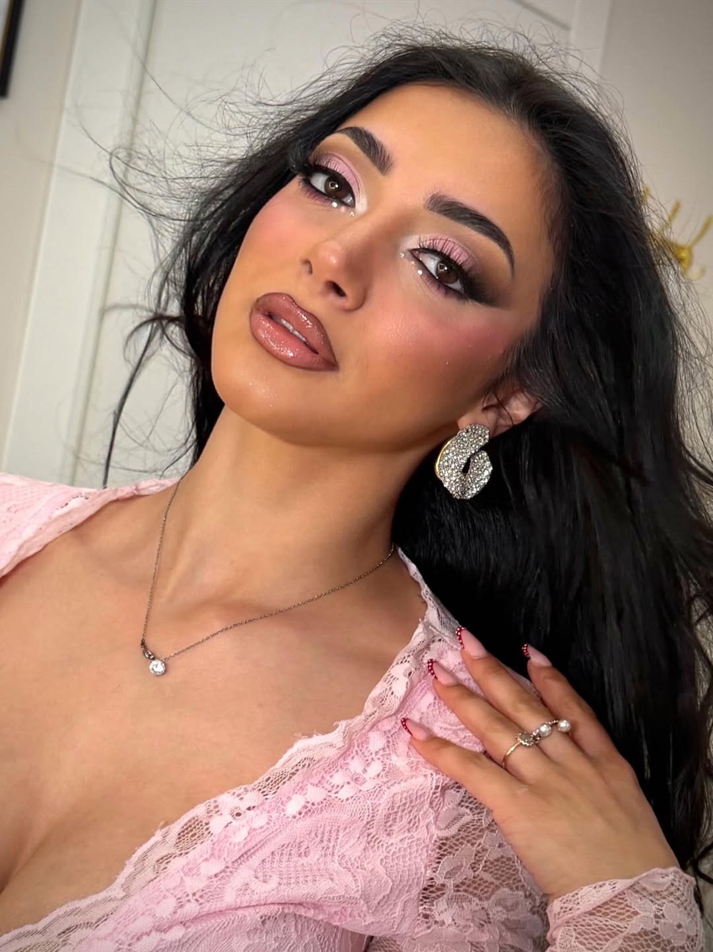
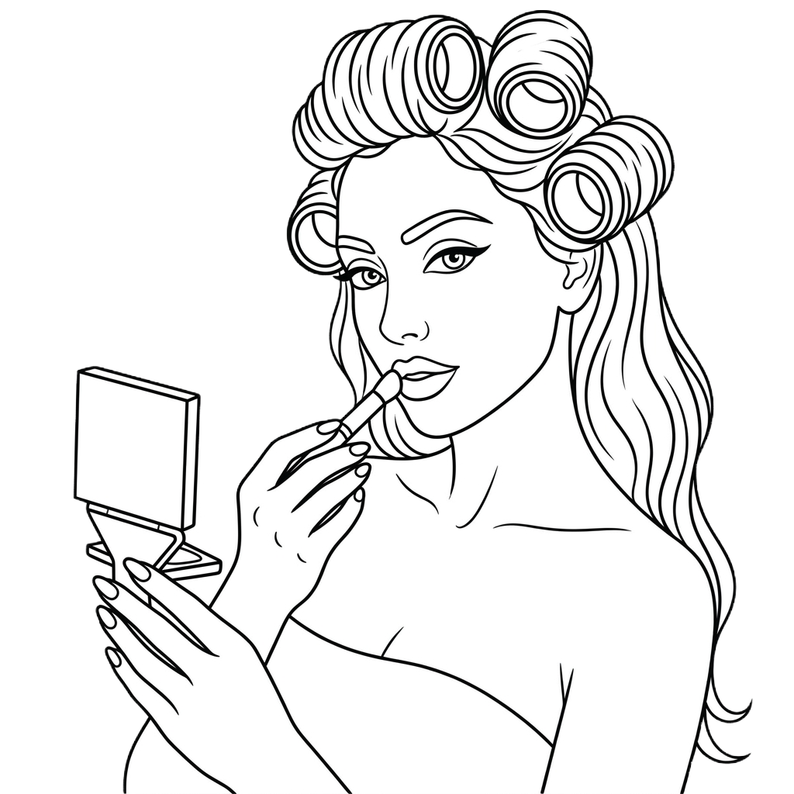
AGATA BEAUTY
Il sito è una prima impressione.
Elegante, diretto, fotografico. Pensato per far percepire valore prima ancora della richiesta di disponibilità.
WEBSITE REVEAL

Slide 2
Cosa deve sentire la cliente
Non “sto guardando un sito”. Ma: “questa persona sa prendersi cura della mia immagine”.
Fiducia
Desiderio
Azione
Tono calmo, raffinato e rassicurante: perfetto per spose ed eventi importanti.
Immagini, palette e parole costruiscono un mood beauty premium.
CTA visibili e percorso semplice verso contatto e prenotazione.

Slide 3
Il mood è già posizionamento.
La direzione visiva evita l’effetto template e porta il sito nel territorio bridal/beauty editoriale.
SOFT GLAM
BRIDAL
EDITORIAL
Risultato: un’identità calda, femminile e sicura, senza sembrare artificiale.

Slide 4
Homepage: impatto e percorso
1. Capisce il valore
Hero forte e CTA immediata.
Makeup elegante, pelle vera, presenza memorabile.
2. Si orienta
Il messaggio principale arriva subito: bellezza naturale, durata e resa fotografica.
Servizi, metodo e dettagli leggibili.
3. Prenota
PRENOTA ORA
Percorso diretto verso consulenza e data.

Slide 5
La navigazione non disperde.
Ogni pagina ha un ruolo preciso. Questo fa sembrare il brand più solido e il percorso più semplice.
HOME
SERVIZI
PORTFOLIO
CHI SONO
CONTATTI
Dal desiderio alla decisione: il sito accompagna senza rumore.

Slide 6
Mobile: dove la cliente decide davvero
Menu pulito
Makeup elegante
Su schermi piccoli il sito resta ordinato e leggibile.
CTA comode
I pulsanti principali diventano facili da usare e da trovare.
Zero attrito
PRENOTA
Meno passaggi, più possibilità che la richiesta arrivi.

Slide 7
Cosa riceve il cliente
Sito completo
Identità coerente
Pronto al lancio
Homepage, servizi, portfolio, bio, contatti, prenotazione e pagine legal.
Colori, font, foto e tono allineati al posizionamento beauty.
Struttura leggera, SEO base e predisposizione per pubblicazione.

Slide 8
La parte bella? Ora sembra già un brand.
Non solo una presenza online: una cornice credibile per ricevere richieste migliori.
READY TO LAUNCH
AGATA BEAUTY - WEBSITE PRESENTATION

